Slide 1
1. Arrays en klassen
H12. Arrays en klassen

Slide 2
Object arrays

Slide 3
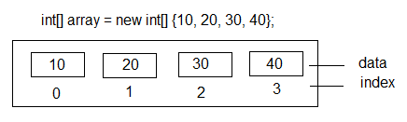
Arrays en objecten
Je kan arrays maken voor eender welk type
Inclusief objecten

Slide 4
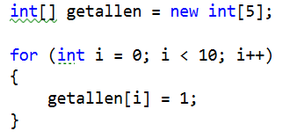
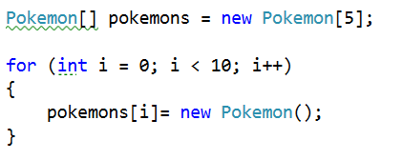
Verschil met andere arrays
Value types
Reference types (objecten): Objecten moeten individueel met new aangemaakt worden

Slide 5
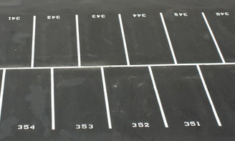

Object arrays maken
1° Eerst lege parking definieren en witte lijnen plaatsen:
Employee[] empArray = new Employee[7];
2° Dan auto’s (objecten) intialiseren mbv new
for(int x = 0; x < empArray.Length; ++x)
empArray[x] = new Employee();

Slide 6
Object arrays maken
Employee[] empArray = new Employee[7];
Stap 2 moet natuurlijk niet in loop, kan ook on per-object basis:
empArray[0] = new Employee();
empArray[3] = new Employee();
//etc.

Slide 7
Hoe property of methode van 1 arrayobject benaderen
Voorbeelden:
empArray[3].Balance = 40;
Console.WriteLine(empArray[2].Naam);
empArray[2].GivePromotion();

Slide 8
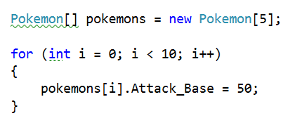
Veel voorkomende fout
Zie je de fout?
Bad coding example!

Slide 9
Veel voorkomende fout
Zie je de fout?
Nooit Pokemon objecten aangemaakt
Bad coding example!

Slide 10

Veel voorkomende fout
Value types
Reference types (objecten):
Bad coding example!

Slide 11
Array initializer syntax
Ook dit mag:
Bal[] balletjes = new Bal[]
{
new Bal(4,5),
new Bal(9,8)
};

Slide 12
ForEach

Slide 13
foreach statement
Nieuw soort loop
Het foreach statement is een vrij handig statement om alle elementen van een groep items te verwerken, zonder telkens de index waarde te specificeren
Het foreach statement is vooral handig wanneer er gewerkt wordt met arrays en collections

Slide 14
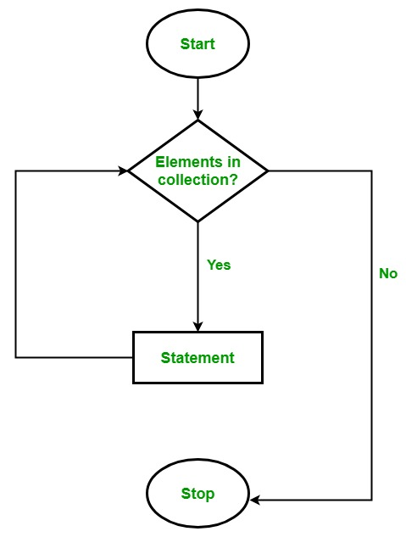

Foreach: yet another loop
Met het foreach statement moeten we dus niet:
initialiseren
een index specificeren (geen “off-by-one”errors meer)

Slide 15
foreach statement
Gebruikt tijdelijke iteration variable (naam kies je zelf)
Bevat automatisch telkens het volgende element uit de lijst
Algemene vorm van een foreach statement:

Slide 16
Voorbeeld
double[] payRate = { 6.00, 7.35, 8.12, 12.45, 22.22 };
foreach (double money in payRate)
Console.WriteLine(money);

Slide 17

Slowmotion
double[] payRate = { 6.00, 7.35, 8.12, 12.45, 22.22 };
foreach (double money in payRate)
Console.WriteLine(money);
payRate
6.00
7.35
8.12
12.45
22.22

Slide 18
Slowmotion
double[] payRate = { 6.00, 7.35, 8.12, 12.45, 22.22 };
foreach (double money in payRate)
Console.WriteLine(money);
payRate
6.00
7.35
8.12
12.45
22.22
money

Slide 19
Slowmotion
double[] payRate = { 6.00, 7.35, 8.12, 12.45, 22.22 };
foreach (double money in payRate)
Console.WriteLine(money);
payRate
6.00
7.35
8.12
12.45
22.22
money
6.00

Slide 20
Slowmotion
double[] payRate = { 6.00, 7.35, 8.12, 12.45, 22.22 };
foreach (double money in payRate)
Console.WriteLine(money);
payRate
6.00
7.35
8.12
12.45
22.22
money
6.00
6.00

Slide 21
Slowmotion
double[] payRate = { 6.00, 7.35, 8.12, 12.45, 22.22 };
foreach (double money in payRate)
Console.WriteLine(money);
payRate
6.00
7.35
8.12
12.45
22.22
money
6.00
7.35

Slide 22
Slowmotion
double[] payRate = { 6.00, 7.35, 8.12, 12.45, 22.22 };
foreach (double money in payRate)
Console.WriteLine(money);
payRate
6.00
7.35
8.12
12.45
22.22
money
6.00
7.35
7.35

Slide 23
Slowmotion
double[] payRate = { 6.00, 7.35, 8.12, 12.45, 22.22 };
foreach (double money in payRate)
Console.WriteLine(money);
payRate
6.00
7.35
8.12
12.45
22.22
money
6.00
7.35
8.12

Slide 24
Slowmotion
double[] payRate = { 6.00, 7.35, 8.12, 12.45, 22.22 };
foreach (double money in payRate)
Console.WriteLine(money);
payRate
…ETC.
6.00
7.35
8.12
12.45
22.22
money
6.00
7.35
8.12
8.12

Slide 25


Verschil met for
Het for statement maakt gebruik van een index i
Het foreach statement maakt geen gebruik van een index i

Slide 26
Foreach vooral “leuk” met object-arrays
Maakt code veel leesbaarder:
foreach (Pokemon aSinglePokemon in pokedex)
{
aSinglePokemon.LevelUp();
Console.WriteLine($"Health is now {aSinglePokemon.HP_Full}");
}
Zo zou het zonder foreach moeten:
for (int i = 0; i < pokedex.Length; i++)
{
pokedex[i].LevelUp();
Console.WriteLine($"Health is now {pokedex[i].HP_Full}");
}

Slide 27

Foreach niét voor objectarray initaliasatie gebruiken
DIT MAG NIET:
Initialisatie moet met for (of manueel):
Pokemon[] pokedex = new Pokemon[10];
foreach (Pokemon aPokemon in pokedex)
{
aPokemon = new Pokemon();
}
Pokemon[] pokedex = new Pokemon[10];
for (int i = 0; i < pokedex.Length; i++)
{
pokedex[i] = new Pokemon();
}

Slide 28
var keyword

Slide 29
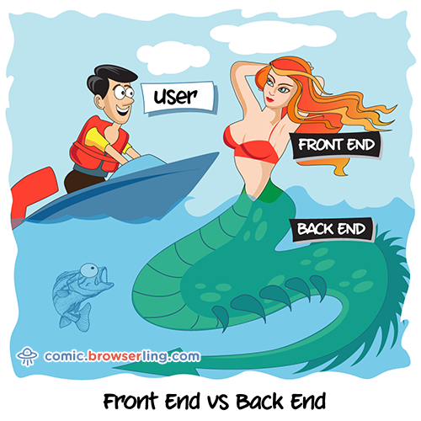
Var c# != var js
C# doet aan strong typing : van zodra een variabele een type heeft gekregen is deze onveranderlijk.
Dit mag dus niet:
Javascript daarentegen doet aan loose typing, waardoor dit wél mag:
var myVariable = 10; //myVariable is nu een int
myVariable = "This is now a string type variable";
var myVariable = 10;
myVariable = "This is now a string type variable";

Slide 30
var keyword
var is een placeholder die je mag gebruiken indien de compiler zelf het type van een variabele kan bepalen:
var getal = 5; //var zal int zijn
var myArray = new double[20]; //var zal double[] zijn
var tekst = "Hi there handsome"; //var zal string zijn

Slide 31
List<>

Slide 32


Slide 33

List<> is arrays on steroids
arrays
List<>

Slide 34
List<>
Generieke klasse: tussen <> geef je type aan dat List mag bevatten:
En daarom is var nu zo handig. Dit mag namelijk ook (veel korter)
List<int> alleGetallen = new List<int>();
List<bool> binaryList = new List<bool>();
List<Pokemon> pokeDex = new List<Pokemon>();
List<string[]> listOfStringarrays = new List<string[]>();
var alleGetallen = new List<int>();
var binaryList = new List<bool>();
var pokeDex = new List<Pokemon>();
var listOfStringarrays = new List<string[]>();

Slide 35
Elementen toevoegen
List<> heeft standaard grootte 0
Groeit dynamisch mee!
List<String> myStringList = new List<String>();
myStringList.Add("This is the first item in my list!");
myStringList.Add("And another one!");

Slide 36
List<> is een array
List<T> kan alles dat gewone array kan
Indexering
Objecten en value types bevatten
Enige verschil: Count ipv Length
Console.WriteLine(myStringList[0]);
myStringList[2] = "andere zin";`
for (int i = 0; i < myStringList.Count; i++)
{
Console.WriteLine(myStringList[i])
}

Slide 37
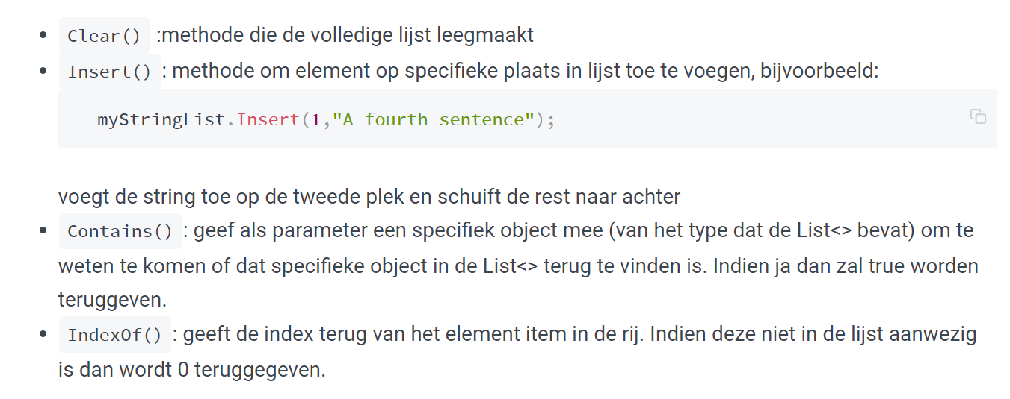
Maar List<> kan ook

Slide 38
foreach loves List<>
Maar met for mag uiteraard ook nog steeds.
List<int> integerList = new List<int>();
integerList.Add(2);
integerList.Add(3);
integerList.Add(7);
foreach (var prime in integerList)
{
Console.WriteLine(prime);
}

Slide 39
Array initializer syntax en List<>
Dit mag ook:
List<int> getallen = new List<int> { 3, 4, 5, 56 };
List<Bal> balletjes = new List<Bal>
{
new Bal(4,5),
new Bal(9,8)
};

Slide 40
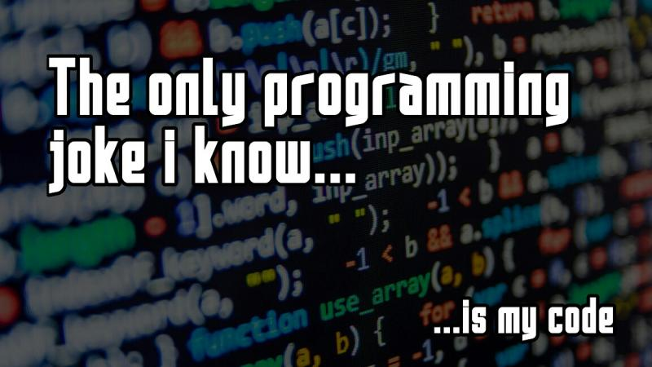
Let’s program

Slide 41
Meer info
Slides gemaakt door
Tim Dams (ziescherp.be), AP Hogeschool opleidingen elektronica-ict en toegepaste informatica
Sommige slides gebaseerd of gekopieerd van slidedecks van:
Programmeren in C# door Douglas Bell en Mike Parr (vert. Kris Hermans)
Microsoft Visual C# 2015: An Introduction to Object-Oriented Programming door Joyce Farrell
E.a.
Slides mogen aangepast worden, op voorwaarde dat deze slide steeds achteraan de slidedeck staat.

